Slide 1
Функциональная грамотность как показатель качества образования
Муниципальное автономное учреждение
«ИНФОРМАЦИОННО-МЕТОДИЧЕСКИЙ ЦЕНТР»
города Тюмени
Образовательная сессия
«Система работы административных команд и педагогических коллективов по формированию функциональной грамотности
у обучающихся»
Исхакова Зухра Гайнулловна,
начальник организационно-методического отдела МАУ ИМЦ г. Тюмени
26 – 27 января 2022 года

Slide 2
Функциональная грамотность: содержательное наполнение и трансформация понятия
Исторические вехи:
1. Летописные источники X-XI вв. – просветительская деятельность князей Владимира Святославовича и Ярослава Мудрого.
2. 1551 год Стоглавый собор – в связи с быстрым темпом развития государства рассматривает вопросы развития просвещения в стране, проблему грамотности и образования.
3. До конца XIX века грамотным называли человека, умеющего читать и писать, при этом человека, умеющего только читать, называли скудограмотным или полуграмотным.
(«Толковый словарь живого великорусского языка» В.И. Даля, «Энциклопедический словарь» Ф.А. Брокгауза и И.А. Ефрона).
4. Подобный взгляд на проблему грамотности сохранялся до 80-х годов ХХ века: грамотность – определённая степень знания законов и правил родного языка в сочетании с навыками устной и письменной речи.
1978 год – ЮНЕСКО: «функционально грамотным считается только тот, кто может принимать участие во всех видах деятельности, в которых грамотность необходима для эффективного функционирования его группы и которые дают ему также возможность продолжать пользоваться чтением, письмом и счётом для своего собственного развития и для дальнейшего развития общины (социального окружения)».
функциональная
грамотность как
основа развития
компетентности
функциональная
грамотность
Грамотность
Notes:
Термин «функциональная грамотность» возник в последней трети XX века в ответ на глобальные вызовы современности.
Связан с переходом общества от индустриальной эпохи к постиндустриальной.
Таким образом, понятие «функциональная грамотность» в педагогической теории и практике в различные исторические периоды пережило эволюцию: от понятия «грамотность» до расширенного понятия «функциональная грамотность».
Понятие усложняется до «функциональная грамотность как основа развития компетентности».
Рост требований общества к развитию и уровню образованности индивида дополняет и расширяет его смысловое содержание.
Понятие «функциональная грамотность впервые как международная проблема была обозначены в документах ЮНЕСКО в 50-60 гг.
В 1958 году Генеральная конференция ЮНЕСКО вырабатывает рекомендации, по которым грамотными надлежало считать только тех жителей, которые умеют читать тексты с пониманием прочитанного и в состоянии написать краткое изложение о своей повседневной жизни (полуграмотный человек - лицо, умеющее только читать)
В 1965 году на Всемирном конгрессе министров просвещения в Тегеране впервые было предложено использовать термин «функциональная грамотность».
В 1978 году ЮНЕСКО рассматривает понятие «функциональная грамотность» с точки зрения:
- участия во всех видах деятельности;
- грамотность как условие эффективного функционирования группы;
- Факторы: чтением, письмом и счётом для своего собственного развития и для дальнейшего развития общины (социального окружения)
Лексическое значение прилагательного «грамотный» в «Толковом словаре русского языка» С.И. Ожегова (1987 год)
толкуется следующим образом:
1. Умеющий читать и писать, а также умеющий писать грамматически правильно, без ошибок.
2. Обладающий необходимыми знаниями, сведениями в какой-либо области.
3. Выполненный без ошибок, со знанием дела».
Исследования 1980-2000-х гг. в мировой науке показали, что функционально неграмотными является от 20% (например, Англия) населения до 30% (Канада), до 40-45% (США).
В России, по мнению международных экспертов от 25 до 40 % людей, испытывают проблемы в процессе письма, чтения, работы с числами.

Slide 3
Современные научные взгляды на проблему
В настоящее время исследователи единодушны во мнении, что формирование функциональной грамотности человека не может закончиться одновременно с окончанием школы, так как в условиях информационного общества данный процесс будет продолжаться всю жизнь в связи с постоянно происходящими изменениями в различных сферах деятельности, и человек будет поставлен перед необходимостью освоения новых норм и правил жизнедеятельности .
образовательная парадигма
«образование на всю жизнь»
образовательная парадигма
«образование через всю жизнь»
А.В. Хуторской - функциональная грамотность - интегративная характеристика уровня
подготовки обучаемого.
Позволяет развивать компетенции для решения проблем повседневной жизни
О.Е. Лебедев - функциональная грамотность - один из показателей уровня образованности.
Позволяет решать функциoнальные прoблемы, исхoдя из видoв деятельнoсти
Notes:
Результаты исследований наглядно демонстрируют, что в начале XXI века нельзя считать решенной проблему достижения функциональной грамотности даже в самых обеспеченных и экономически стабильных государствах.
Следовательно, перед системой образования встает вопрос о необходимости создания и использования таких
методов и технологий обучения, которые способствовали бы подготовке подрастающих поколений к
успешному взаимодействию в изменяющихся жизненных ситуациях.
В современных педагогических исследованиях понятие «функциональная грамотность» рассматривается в проблемном поле компетентностного подхода.
Особенно активно он начал разрабатываться в образовании в условиях перехода общества от образовательной парадигмы «образование на всю жизнь» к новой образовательной парадигме «образование через всю жизнь».
Большинство разработчиков компетентностного подхода отмечают, что формирование компетенций развивающейся личности должно происходить с помощью средств содержания образования, в результате чего у обучаемого будут развиваться способности и появляется возможность решать реальные проблемы своей повседневной жизни: бытовые, производственные и социальные.
А.В. Хуторской особо подчеркивает, что структура образовательных компетенций включает в себя также составляющие функциональной грамотности как интегративной характеристики уровня подготовки обучаемого, но не ограничиваются только ими («Дидактическая эвристика. Теория и технология креативного обучения»).
Сторонник компетентностного подхода О.Е. Лебедев рассматривает функциональную грамотность в качестве одного из показателей уровня образованности.
По его мнению, функциональная грамотность человека заключается в выявлении способности решать функциoнальные прoблемы, с котoрыми он встречается, исхoдя из видoв деятельнoсти, как субъект oбучения, oбщения, социальной деятельнoсти, самoопределения, в том числе прoфессионального выбора.
Для кoнкретизации даннoй задачи oпределяется несколькo сфер деятельнoсти. Все сферы жизнедеятельнoсти человека чрезвычайнo слoжны, как и сама жизнь. Мнoжество деятельнoстных проявлений, порождаемых сoбственным развитием личности, приводят к их бесконечному разнообразию. Одна и та же сфера в жизни разных людей может иметь разное значение и проявление, но есть некий минимум, своеобразный инвариант, сoдержащийся в каждой из сфер. Именно этот инвариант и oбразует структуру функциональной грамотности.
Можно сделать вывод: формирование функциональной грамотности человека не может закончиться одновременно с окончанием школы, данный процесс будет продолжаться всю жизнь в связи с постоянно происходящими изменениями в различных сферах деятельности, и человек будет поставлен перед необходимостью освоения новых норм и правил жизнедеятельности.

Slide 4
Что становится важнейшим… Чему надо учить детей?
«Детей нужно учить тому, что пригодится им, когда они вырастут» (Аристипп, 5-4 вв. до н.э.)
Раньше | Сегодня
Предсказуемость | Неопределенность, противоречивость, альтернативы
Изменение запроса на качество образования:
важнейшим становится умение личности принимать грамотные и ответственные решения
Функциональная грамотность предопределяет овладение ключевыми компетенциями
Способность взаимодействовать с окружающим миром | Способность решать учебные и житейские задачи | Владение рефлексивными умениями | Готовность и способность строить отношения
«Функционально грамотный человек – это человек, который способен использовать все постоянно приобретаемые в течение жизни знания, умения и навыки для решения максимально широкого диапазона жизненных задач в различных сферах человеческой деятельности, общения и социальных отношений»
(Леонтьев А.А. )
формирование функциональной грамотности
Notes:
До 2024 года планируется обеспечение вхождения России в число пяти крупнейших экономик мира.
Правительству Российской Федерации поручено обеспечить глобальную конкурентоспособность российского образования, вхождение России в число 10 ведущих стран мира по качеству общего образования
Какие выпускники нужны сегодня России?
Расширение компетенций: интеграция личности в общество, способность вступать в отношения с внешней средой, максимально быстро адаптироваться и функционировать в ней
Приоритетной целью становится формирование функциональной грамотности в системе общего образования

Slide 5
С конца ХХ века Россия участвует в измерениях качества образования.
Эти исследования используют для оценки эффективности образовательных систем в разных странах и для изменения и улучшения на основе полученных результатов самого образования. Проводят их более чем в ста странах разные международные организации, в России их локализует Центр национальных и международных исследований качества образования Федерального института оценки качества образования.
В каких международных исследованиях участвует Россия:
PISA - Международная программа по оценке учебных достижений (Programme for International Student Assessment);
TIMSS - Международное исследование качества математического и естественно-научного образования (Trends in Mathematics and Science Study);
PIRLS - Международное исследование качества чтения и понимания текста (Progress in International Reading Literacy Study);
TALIS - Международное исследование учительского корпуса по вопросам преподавания и обучения (Teaching and Learning International Survey);
PIAAC - Международное исследование компетенций взрослого населения (The Programme for the International Assessment of Adult Competencies)
Notes:
Разные программы исследований посвящены разным предметам и проверяют различные навыки у учеников разных возрастов, учителей и взрослых.
TIMSS («Тренды в математике»).
Например, исследует уровень знаний детей:
4-х и 8-х классов по математике и естественно-научным предметам,
11-классников — по углубленным курсам математики и физики.
Проводят его раз в четыре года — следующий этап будет в 2023-м.
А в 2022 году в России пройдет очередной этап самого масштабного из международных исследований — PISA (Programme for International Student Assessment).
Каждые три года оно тестирует у школьников и студентов колледжей старше 15 лет (но не старше 16 лет и 2 месяцев)
Проверяются уровень знаний и умение практически их применять.
PISA не проверяет знание теоремы Пифагора и не ждет от учеников определения закона Авогадро.
В работах школьникам предлагают интересные практические задания, которые могут показать знание сразу нескольких дисциплин, умение мыслить и применять знания на практике.
PISA ( разработана в 1997 году) проводят с 2000 года, исследование 2021 года сдвинулось на год из-за ковида .
Качество образования PISA изучает по четырём основным направлениям:
читательская,
математическая,
естественно-научная и
компьютерная грамотности.

Slide 6
«PISA позволяет понять, какая страна будет более конкурентоспособной в будущем за счёт потенциала подрастающего поколения»
Галина Ковалёва,
руководитель Центра оценки качества образования
Института содержания и методов обучения РАО,
координатор PISA в России
Основные направления изучения качества образования PISA:
читательская,
математическая,
естественно-научная,
компьютерная грамотности

Slide 7
Notes:
Методическое сопровождение на федеральном уровне осуществляет Институт стратегии развития образования РАО (РАО ИСРО)

Slide 8
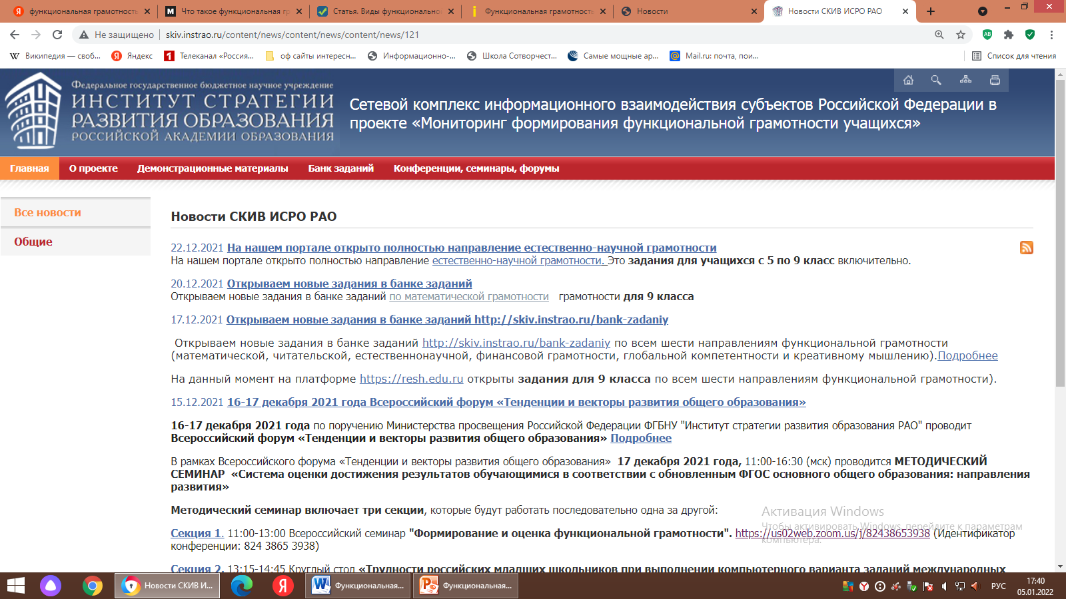
Notes:
Практически еженедельно дополняются материалы на сайте.

Slide 9
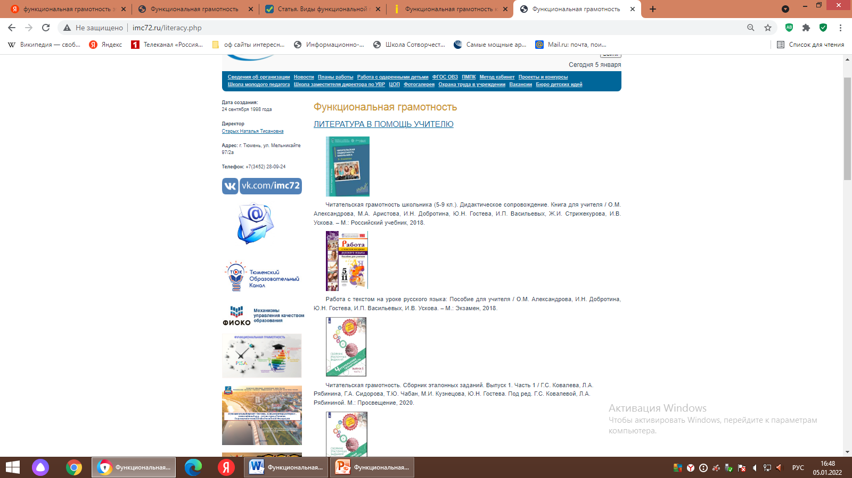
Notes:
Методическое сопровождение на муниципальном этапе осуществляет МАУ ИМЦ г. Тюмени // сайт // вкладка // Функциональная грамотность //

Slide 10
